Slide 1
동아대학교 X 인코워크숍 파이썬으로 배우는 통계학 기초
동아대학교-Ver. 2508-01
2025-08-21 ㈜인실리코젠 박소희

Slide 2
유전자 발현 데이터 통계학 심화
02

Slide 3
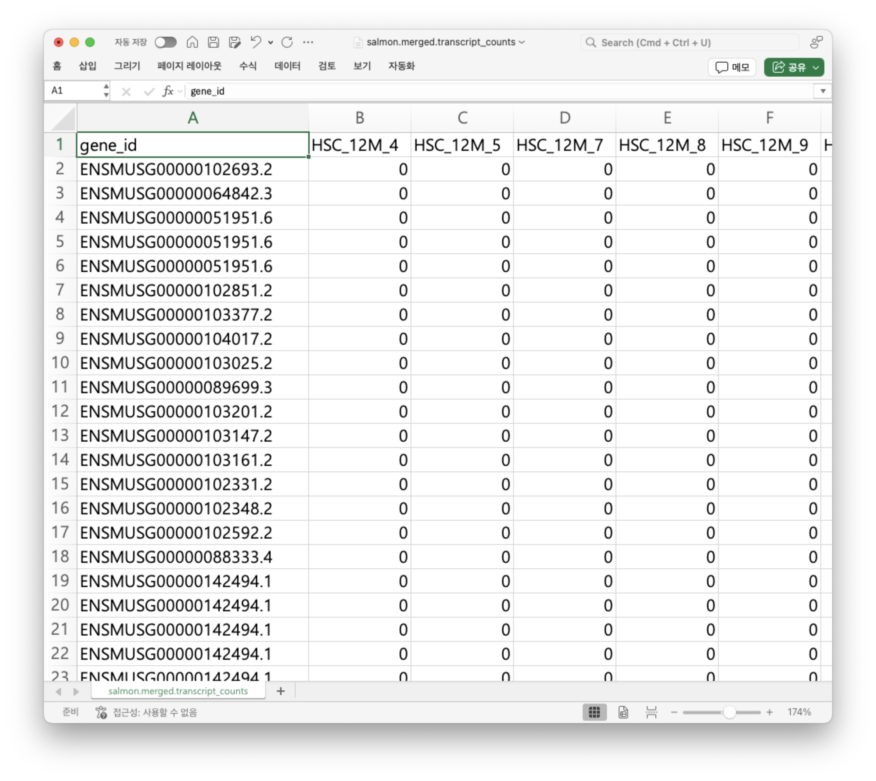
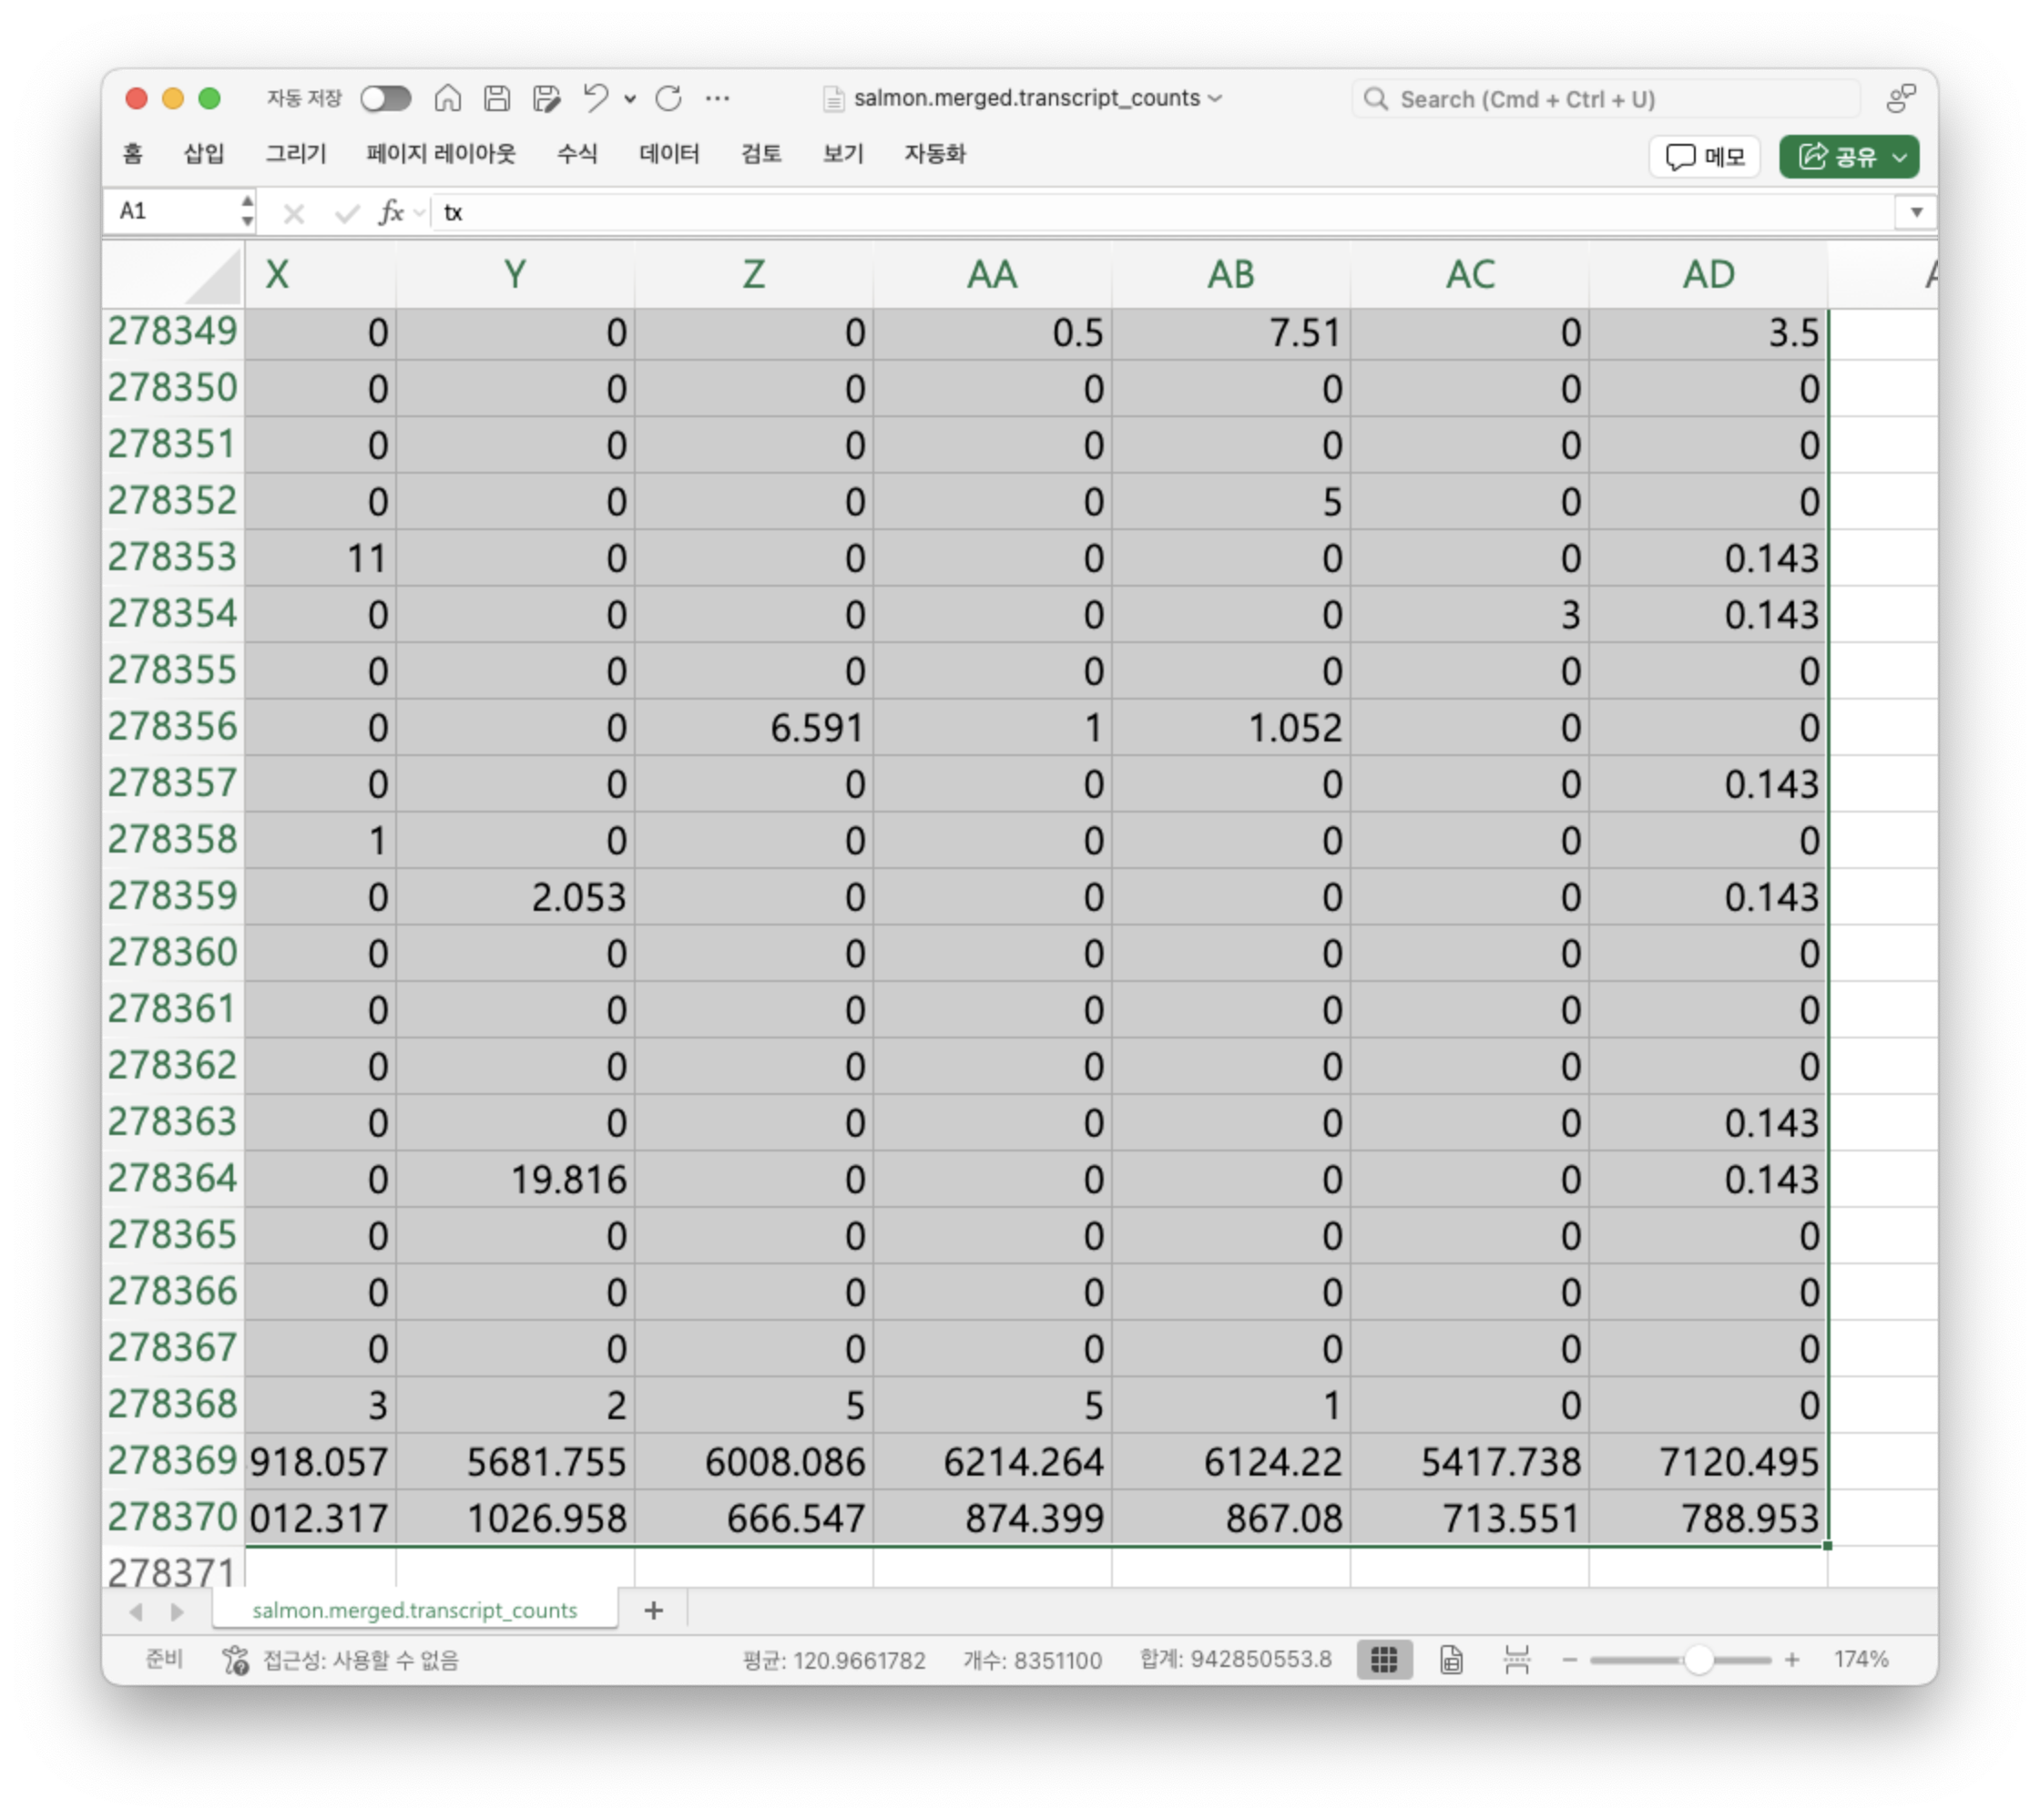
생명과학 데이터 특성 이해 (1/2) – 고차원 데이터
유전자 데이터 예시 (1): RNA-seq
Notes:
샘플 수 보다 특징(feature)이 많음
RNA-seq에서는 각 유전자가 하나의 특징이 됨
사람 기준으로 약 2만 개 유전자 → 1 샘플당 2만 차원 벡터
샘플 수(n) 대비 특징 수(p)가 많음
일반적으로 실험 샘플 수는 수십~수백 개
p ≫ n 구조 → 통계적 분석 시 차원 문제(dimensionality problem) 발생
연속형 값
유전자 발현량은 보통 정규화된 카운트 값
연속형 데이터이지만, 차원이 많아서 고차원 공간에서 분석해야 함

Slide 4
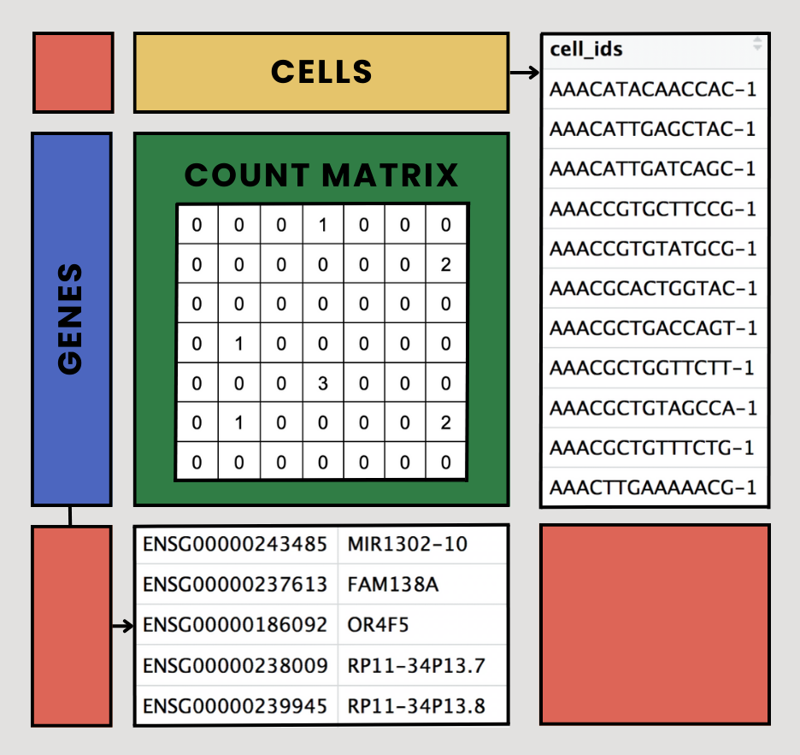
생명과학 데이터 특성 이해 (1/2) – 고차원 데이터
유전자 데이터 예시 (2): scRNA-seq
Notes:
이러한 고차원 데이터를 가지구 분석. 즉, 통계 검정으로 집단의 차이가 진짜인지 우연인지 확인을 해야함.

Slide 5
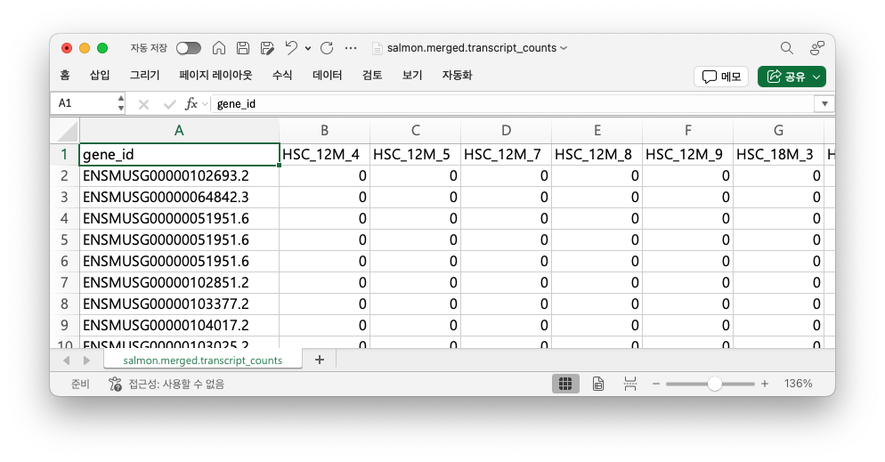
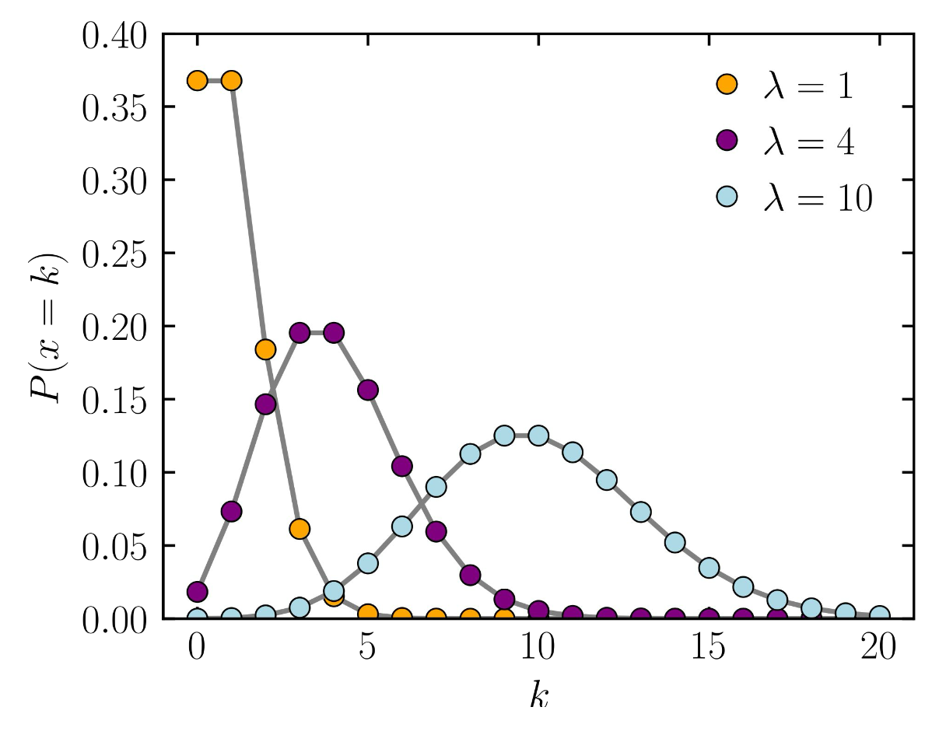
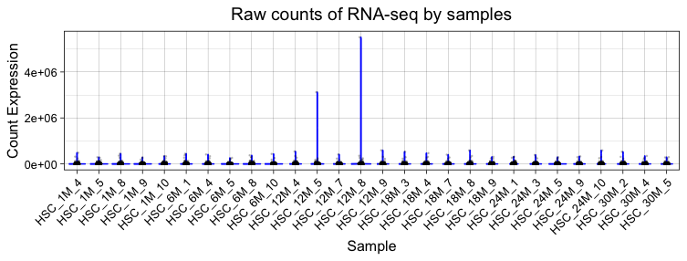
생명과학 데이터 특성 이해 (2/2) – 정규성 가정이 어려움
Right Skewed graph!
포아송 분포
Notes:
근데 검정을 하려면 몇가지 약속이 필요한데 그 중 하나가 정규성임.
수치들이 0으로 되어 있는게 많습니다.
이런 데이터들이 포아송 분포 형태를 많이 띄고 있어서 예시로 가져왔는데,
발현값이 0인 데이터가 많기 때문에 왼쪽으로 치우쳐진 Skewed 그래프임.
포아송 분포는 확률질량함수를 입실론에 따라 비교한 그래프임.

Slide 6
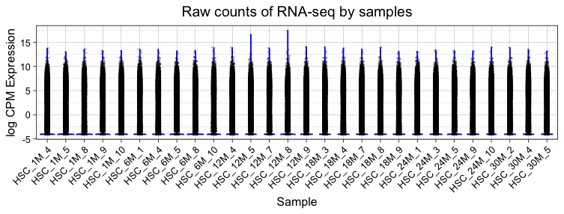
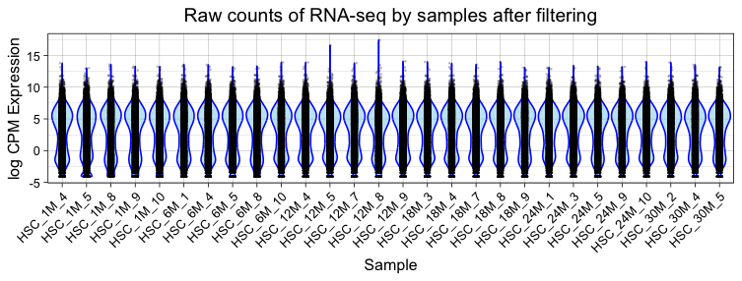
생명과학 데이터 특성 이해 (2/2) – 정규성 가정이 어려움
No Skewed!
포아송 분포
Notes:
정규성(Normality) 가정: 데이터가 정규분포(N(μ,σ²))를 따른다고 가정
통계 검정 중 t-test, ANOVA, 회귀분석 등은 이 가정을 기반으로 수식이 만들어짐
그런데 정규화 방식에 대해서는 이번 강의에선 다루진 않을거임

Slide 7
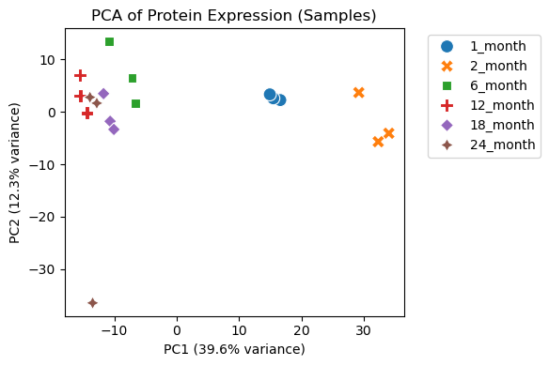
유전자 발현 데이터 적용 (1/4) – 전처리
Notes:
샘플 특징 파악, 필터링, 정규화
고차원 유전자 발현 데이터를 선형 방식으로 저차원 공간에 투영하여 주요 분산 구조 파악
분석의 초기 단계에서 잡음 제거, 유의미한 샘플 추출, 차원 축소에 활용

Slide 8
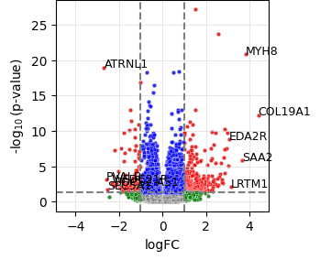
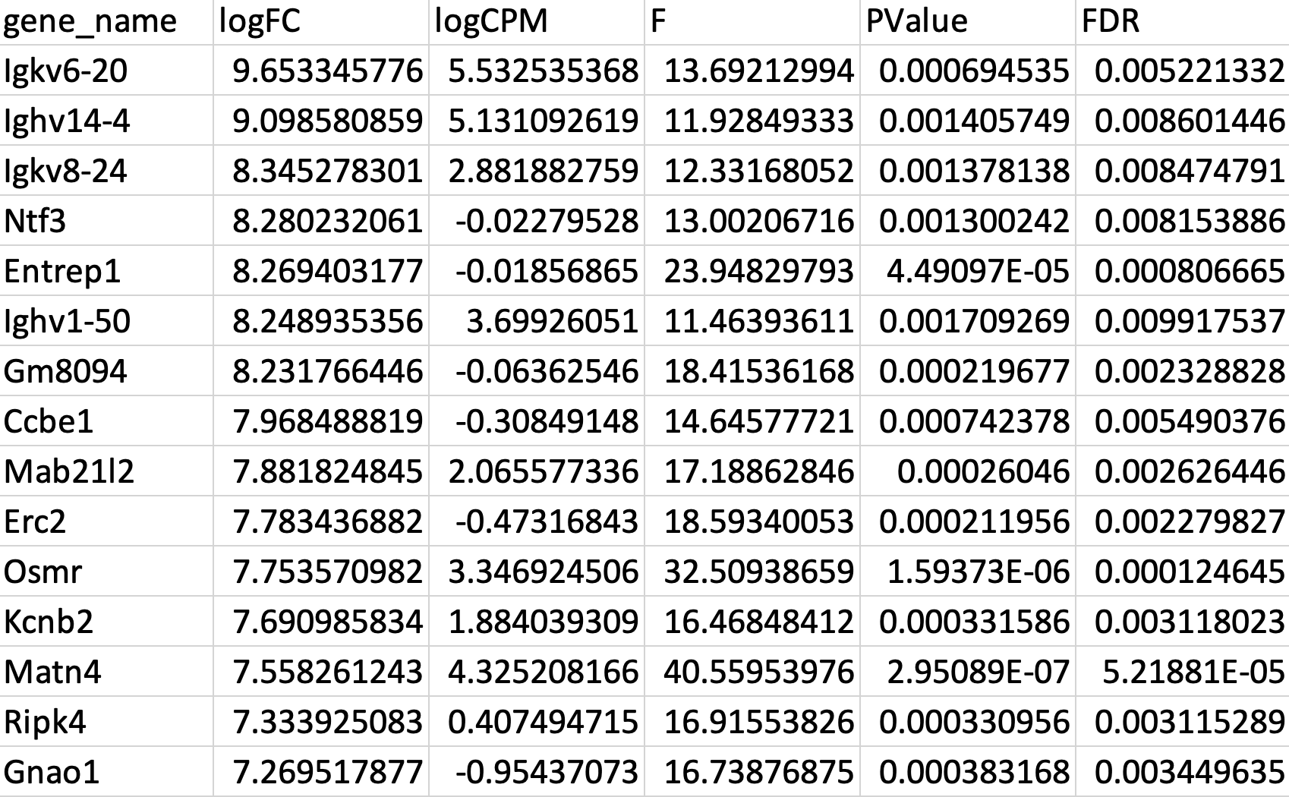
유전자 발현 데이터 적용 (2/4) – Volcano Plot
Differential expressed gene matrix
n=109
n=257
Notes:
가설 검정 기반으로 결과 요약

Slide 9
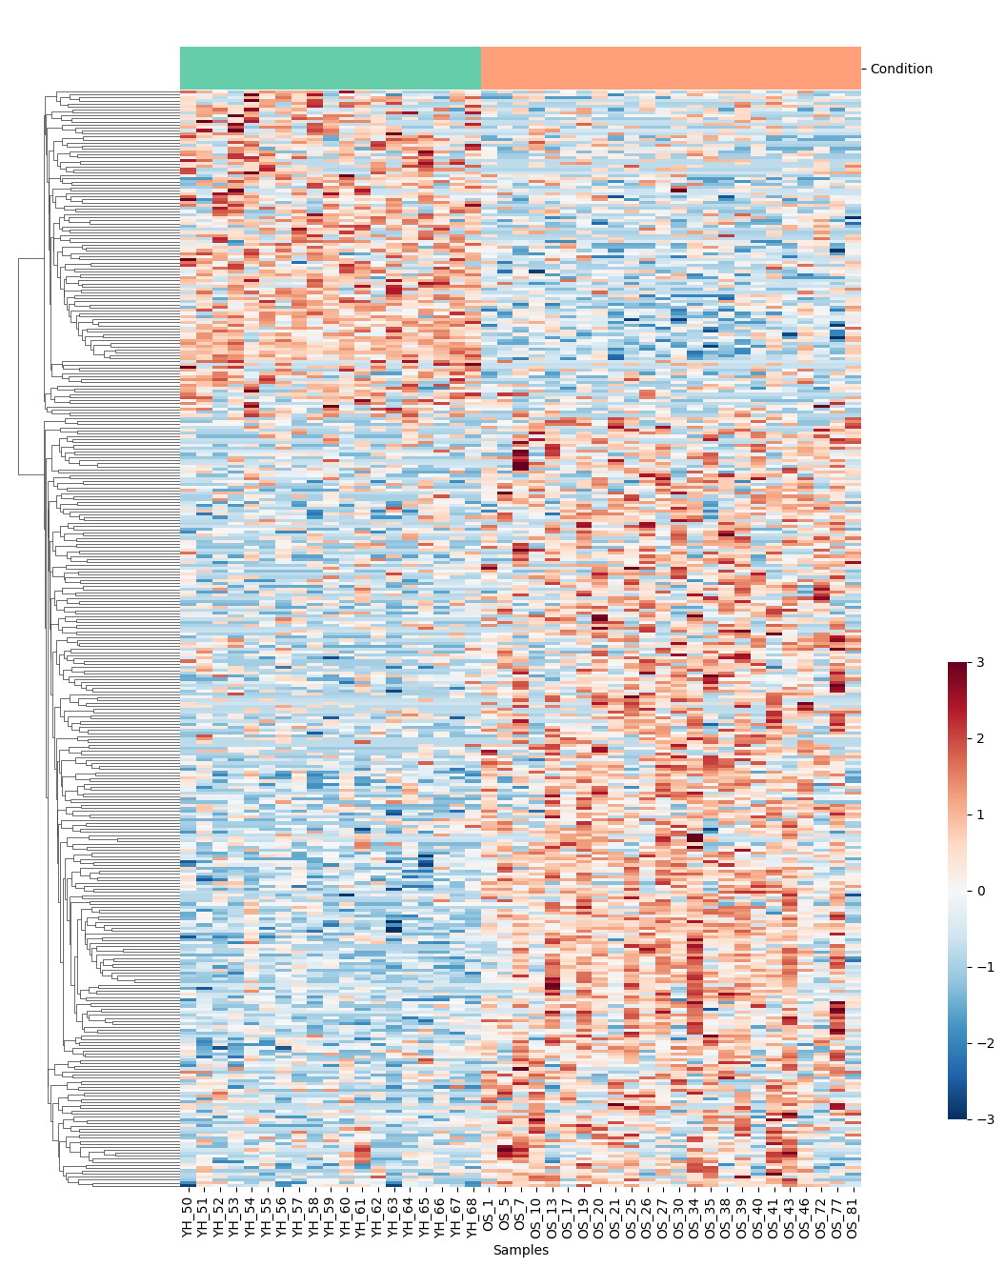
유전자 발현 데이터 적용 (3/4) – Clustering, Heatmap
Hierarchical Clustering
유클리드 거리
상관계수 기반 거리
Normalization
유전자 단위 Z-score
샘플 단위 Z-score
Notes:
유의한 유전자들이 그룹간 발현 패턴이 어떤지 클러스터링

Slide 10
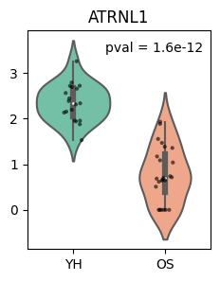
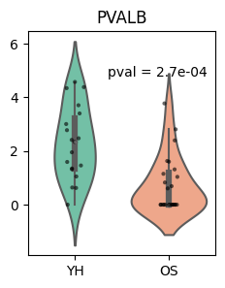
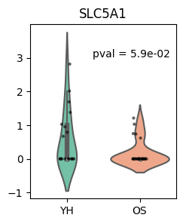
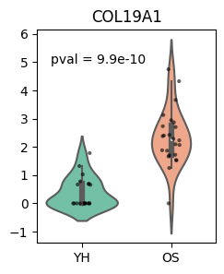
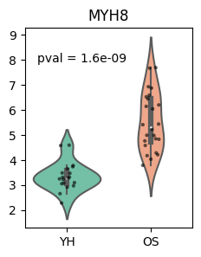
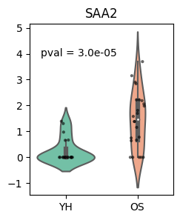
유전자 발현 데이터 적용 (4/4) – 집단 간 발현량 차이 확인
P-value (유의확률)
* < 0.05
** < 0.01
*** < 0.001
**** < 0.0001
Notes:
선별된 유전자를 하나씩 가져와서 실제로 그룹간 차이가 있는지 더블체크도 해야함.

Slide 11
[실습] 유전자 발현 데이터 활용한 기초 통계
Count matrix
도전 과제(1):
기초 통계 요약 해보기
도전 과제(2): .
전체 샘플에 대한 유전자 발현 바이올린 플랏 그려보기

Slide 12
[실습] 기초 통계 기반 필터링 조건 선정하기
Count matrix
도전 과제(1):
PCA 플랏팅 후, 바이어스 샘플 처리 고민해보기
도전 과제(2):
저발현 유전자 필터링 조건 선정하기

